Slide 1
La course des vertébrés
Les VERTÉBRÉS DES TERRES HUMIDES ET LEURS ADAPTATIONS

Slide 2
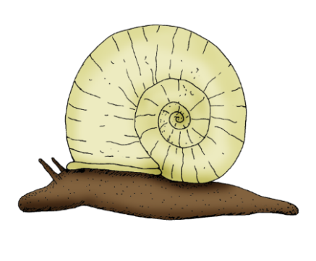
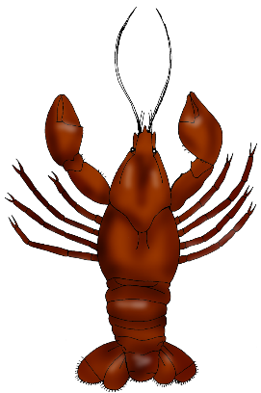
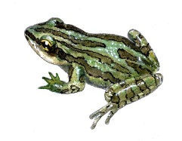
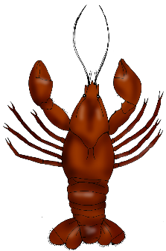
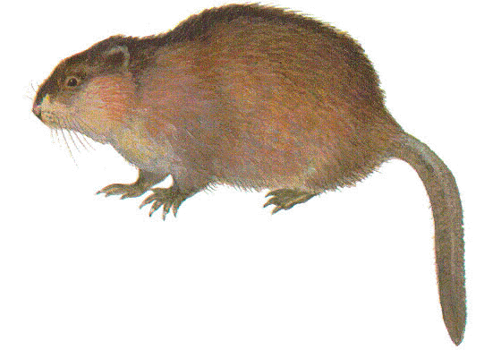
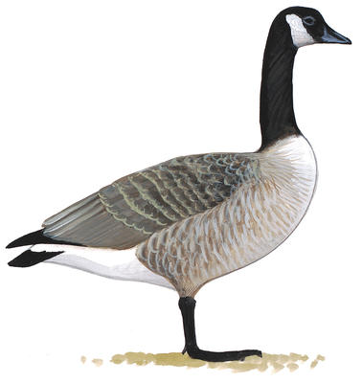
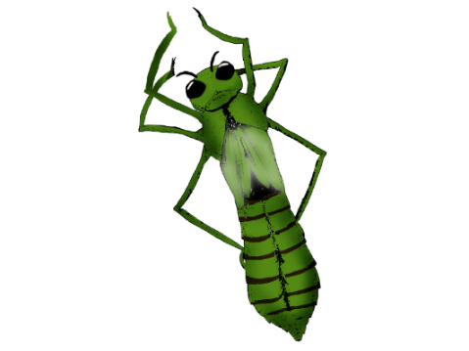
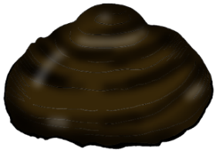
Qu’est-ce qu’un vertébré?
Tous les animaux peuvent être divisés en deux groupes :
les vertébrés et les invertébrés.
Un vertébré
est un être vivant avec une colonne vertébrale qui soutient son corps.
Un invertébré
est un être vivant qui n’a pas de colonne
vertébrale.
Goose from audobon.org. Muskrat from naturalunseenhazards.wordpress.com. Boreal Chorus Frog from torontozoo.com. Mussel, Dragonfly Nymph, crayfish and Pond Snail developed by Oak Hammock Marsh Interpretive Centre.

Slide 3
La diversité des vertébrés
Bien que la majorité des êtres vivants soient des invertébrés, il existe une grande diversité parmi les vertébrés. Cette grande diversité fait l'objet d'une classification plus poussée afin de mieux comprendre ce grand groupe d'êtres vivants.
Un système de classification est un moyen de trier et d'organiser un grand groupe, en le divisant en sous-groupes plus petits.
La classification est utilisée en science pour :
Apprendre et mieux comprendre la diversité de la vie
Reconnaître les similitudes et les différences entre les êtres vivants
Nous aider à identifier les êtres vivants

Slide 4
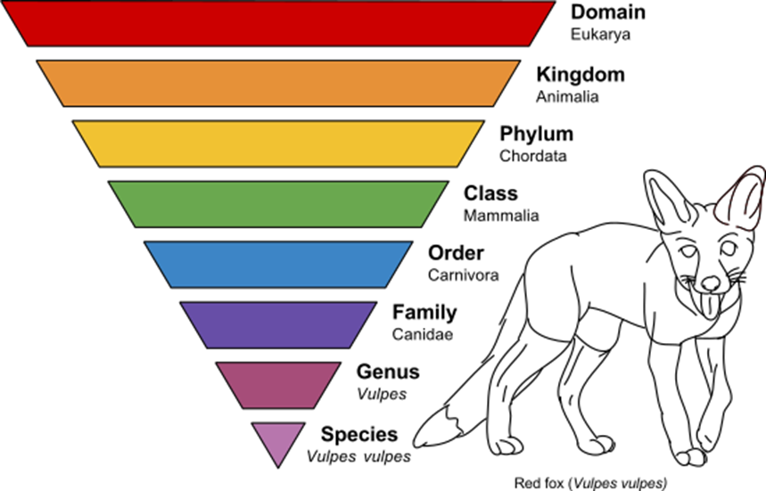
Classifier les vertébrés
La taxonomie est une façon de classifier les êtres vivants.
Domaine
Eukaryota
Tous les vertébrés seront classés dans le domaine Eukaryota (êtres vivants dont le noyau est lié à une membrane), dans le règne Animalia (ils sont multicellulaires et ont des capacités de locomotion) et dans un embranchement Chordata (ils ont une colonne vertébrale).
Règne
Animalia
Embranchement
Chordata
Classe
Mammalia
Ordre
Carnivora
Famille
Canidae
C'est au niveau de la classe que les vertébrés se distinguent.
Genre
Vulpes
Espèce
Vulpes vulpes
Renard roux (Vulpes vulpes)

Slide 5
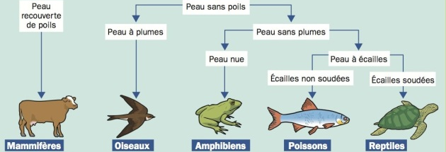
Classifier les vertébrés
Aujourd’hui, nous étudierons les classes :
Mammalia (mammifères),
Aves (oiseaux),
Amphibia (amphibiens),
Osteichthyes (poissons osseux),
Reptilis (reptiles).

Slide 6
Classe Mammalia - Mammifères
Caractéristiques :
Les jeunes sont nourris avec du lait des glandes mammaires
Animaux endothermes (sang-chaud)
Ils ont des poils pour au moins une partie de leur cycle de vie
Ils ont un diaphragme – muscle qui sépare la poitrine du bas du corps
La mâchoire inférieure est constituée d’un os et l'oreille moyenne est composée de trois os
Ils respirent avec des poumons
Exemples de mammifères :
Renard roux, castor du Canada, spermophile de Richardson
All photos from Ducks Unlimited Canada.
Notes:
Endotherme - peut maintenir une température corporelle interne

Slide 7
Classe Aves - Oiseaux
Caractéristiques :
Ils sortent d’œufs à coquille
Animaux endothermes (sang-chaud)
Ils ont des plumes et des ailes, ils ne volent pas tous
Ils ont un bec qui peut avoir des bords qui ressemblent à des dents mais ils n'ont pas de dents.
La vue la plus développée chez les animaux
Le système respiratoire le plus efficace de tous les vertébrés
Exemples d’oiseaux :
Pélican blanc d’Amérique, paruline masquée, pygargue à tête blanche
All photos from Ducks Unlimited Canada.
Notes:
Endotherme - peut maintenir une température corporelle interne

Slide 8
Classe Amphibia - Amphibiens
Caractéristiques :
Ils sortent d’œufs sans coquille (comme du JELL-O)
Animaux ectothermes (sang-froid)
Ils ont une peau mouillée et perméable
Les jeunes mangent des plantes et des petits insectes; les adultes sont carnivores (mangent uniquement de la viande)
Ils respirent à l’aide de leurs branchies, leurs poumons et leur peau
Ce sont des tétrapodes (possèdent quatre membres), mais ceux qui n'ont pas de pattes (comme les cécilies) descendent de créatures à quatre membres.
Exemples d’amphibiens :
Grenouille leopard, grenouille des bois, crapaud d’Amérique
Photos from Ducks Unlimited Canada and Alan W. Wells.
Notes:
Ectotherme - ne peut pas maintenir une température corporelle interne, a besoin de sources de chaleur extérieures pour faire bouger le corps (puis peut générer de la chaleur par frottement).
Peau mouillée et perméable - c'est ainsi que la plupart des amphibiens vivent dans des environnements humides, sinon ils perdraient l'eau de leur peau et se dessécheraient.
Respiration par les poumons, les branchies et à travers la peau (respiration cutanée, où l'échange de gaz se fait à travers la peau).

Slide 9
Classe Osteichthyes – Poissons osseux
Caractéristiques :
Ils sortent d’œufs sans coquille (comme du JELL-O) – ils pondent de grandes quantités de petits œufs
Animaux ectothermes (sang-froid) avec quelques exceptions
Le squelette est constitué d'os à base de calcium
Ils ont une forme aplatie bilatérale
Ils sont présents dans les habitats d'eau douce et d'eau salée
Exemples de poissons osseux :
Grand brochet, tête-de-boule, épinoche à cinq épines
Northern Pyke image from Wikipedia. Stickleback image from dnr.cornell.edu. Fathead minnow image from earthguide.ucsd.edu/fishes.
Notes:
Les poissons sont plus nombreux que les espèces de mammifères et d'oiseaux réunies, leur diversité est donc immense. En général, les poissons sont divisés en deux grandes catégories (également appelées super-classes) :
les poissons ostéichthyens (osseux) et
les poissons cartilagineux (comme les requins et les raies). Ces deux super-classes sont elles-mêmes subdivisées en de nombreuses sous-classes. Dans une terre humide d'eau douce, on ne trouve que des poissons osseux.
Tous les poissons osseux partagent les caractéristiques suivantes :
Production d'une grande quantité d'œufs - la majorité d'entre eux ne survivent pas (ils sont mangés, etc.) et seuls quelques-uns deviendront des poissons adultes.
Fécondation externe, alors que les poissons cartilagineux fécondent leurs œufs de manière interne.
Ectotherme - ne peut pas maintenir une température corporelle interne ; quelques exceptions (comme le thon rouge).
Le squelette des poissons osseux est constitué d'os à base de calcium (comme nos os) ; le squelette des poissons cartilagineux est constitué de cartilage (comme notre nez et nos oreilles).
Ils sont bilatéralement plats, contrairement aux poissons cartilagineux (comme les requins) qui ont la forme d'une crêpe.
Seuls les poissons osseux ont une vessie natatoire qui les aide à contrôler leur flottabilité (couler ou flotter) ; les poissons cartilagineux n'ont pas de vessie natatoire et dépendent donc de la portance pour rester à flot ; s'ils cessent de nager, ils coulent (les poissons osseux continuent de flotter s'ils cessent de nager).
Les poissons osseux vivent en eau douce et en eau salée ; en revanche, tous les poissons cartilagineux ne vivent que dans des habitats marins (eau salée).

Slide 10
Classe Reptilis - Reptiles
Caractéristiques :
Ils sortent d’œufs à coquille
Animaux ectothermes (sang-froid)
Ils ont une peau sèche et écailleuse (peut également être recouverte de plaques osseuses)
Ils respirent avec des poumons
La plupart sont des tétrapodes (possèdent quatre membres), tandis que ceux qui n'ont pas de pattes (comme les serpents) descendent de créatures à quatre membres.
Exemples de reptiles :
Tortue serpentine, couleuvre des plaines, tortue peinte
All photos from Ducks Unlimited Canada.
Notes:
Ectotherme - ne peut pas maintenir une température corporelle interne, a besoin de sources de chaleur extérieures pour faire bouger le corps (peut alors générer de la chaleur par friction).

Slide 11
Les vertébrés et les terres humides
Des vertébrés de chacune de ces cinq classes vivent dans les terres humides.
Les terres humides sont des étendues d'eau peu profonde qui favorisent la croissance d'une végétation riche. Le type de terre humide détermine également les types de vertébrés qui vivent dans ces habitats d'eau douce, car chaque type fournit différents types de végétation, de nutriments et de niveaux d'eau.
Types de terres humides :
Marais d’eau douce
Tourbière minérotrophe
Marécage
Tourbière ombrotrophe
Étang

Slide 12
Adaptations
Les habitats, comme les terres humides, sont très diversifiés et en constante évolution. Ces changements peuvent être saisonniers (comme l'hiver) ou inattendus (comme la perte d'habitat), de sorte que les êtres vivants doivent utiliser leurs adaptations pour obtenir la nourriture, l'eau, l'abri et l'espace dont ils ont besoin pour survivre.
Les adaptations sont des caractéristiques spéciales qui aident les êtres vivants à survivre. Il existe deux types d'adaptations : physiques et comportementales.
Les adaptations physiques comprennent les caractéristiques physiques de l'organisme vivant.
Les adaptations comportementales comprennent la manière dont l'organisme vivant se comporte ou agit.
Exemples : longues pattes, ailes, dents pointues, changement de couleur de la fourrure du lièvre.
Exemples : hiberner, chasser, fuir un prédateur.
Willet and Painted Turtle image from Ducks Unlimited Canada.

Slide 13
La course des vertébrés
À ton tour de classer les animaux des terres humides dans la classe qui leur correspond!
Objectif : Dans le cadre d'une course de relais, les élèves s'efforcent de classer correctement les animaux figurant sur les cartes qui leur ont été remises en plaçant chaque carte dans le bon seau. L'équipe la plus rapide reçoit 5 points, puis chaque carte placée dans le bon seau vaut 2 points. L'équipe qui a le plus de points gagne!
Installation :
Seau
Ligne de départ
Les élèves sont alignés, par équipe, chacun avec une carte
Comment jouer? :
1. La classe sera divisée en deux équipes, où chaque élève recevra une carte.

Slide 14
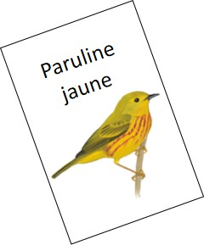
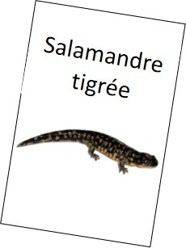
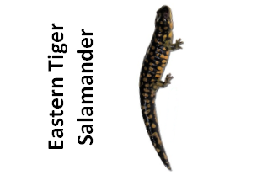
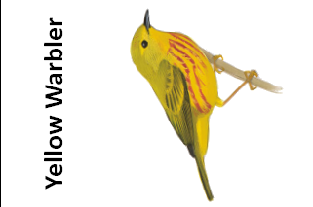
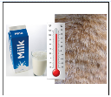
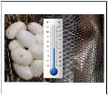
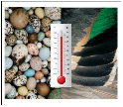
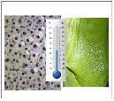
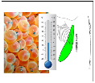
2. Les deux équipes auront un moment pour regarder leurs cartes et discuter de la place de chacune d'entre elles dans le seau. Les seaux seront étiquetés avec des images d'adaptations spécifiques appartenant à une classe d'animaux spécifique. Les élèves devront décider quel seau représente quelle classe d'animaux.
3. Les deux équipes s'alignent derrière la ligne de départ. Lorsque l'enseignant dit « allez-y! », le premier élève en ligne de chaque équipe court vers les seaux et place sa carte dans le seau qui, selon lui, décrit le mieux son animal.
4. Lorsque les élèves reviennent en courant, ils touchent la main de la personne suivante de leur équipe qui se dirige alors vers les seaux. Une fois que tous les élèves ont mis leurs cartes dans les seaux, le jeu est terminé.
Salamandre
tigrée
Paruline jaune

Slide 15
Jouons!

Slide 16
Discussion
Passez en revue chaque seau et apportez toutes les corrections nécessaires, en plaçant les cartes dans la classe qui leur correspond.
En vous référant aux cartes de chaque seau, comparez et opposez les adaptations des animaux de chaque classe.
1. Quelles sont les adaptations physiques des animaux de chaque classe? Ces adaptations sont-elles similaires ou différentes de celles des autres animaux de cette classe?
2. Quelles sont les adaptations comportementales des animaux de chaque classe? Ces adaptations sont-elles similaires ou différentes de celles des autres animaux de cette classe?
3. Comment ces adaptations aident-elles chaque animal à vivre dans son (ses) habitat(s)?

Slide 17
Merci!

